Slide 1

面向对象程序设计

Slide 2

Python基础语法（一）
主要内容
面向对象介绍
类和对象
面向对象基本语法
魔法方法
内置属性
类属性和对象属性
私有属性和方法
类方法和静态方法
继承

Slide 3
5. 内置属性
5.0 内置属性
。。。。。。。内置属性。。。。。。。

Slide 4
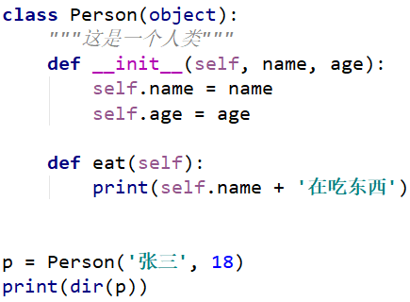
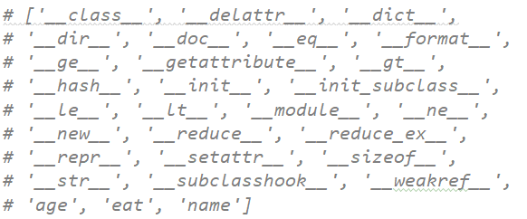
5. 内置属性
5.0 内置属性
内置属性
使用 dir(对象名) 可将对象所支持的所有属性和函数列出。

Slide 5
5. 内置属性
5.0 内置属性
内置属性
使用 dir(对象名) 可将对象所支持的所有属性和函数列出。
应用示例：
print(p.__class__) # <class '__main__.Person'> print(p.__dict__) # {'name': '张三', 'age': 18} # 把对象属性和值转化成字典 print(p.__dir__()) # <==>等价于 dir(p) print(p.__doc__) # 这是一个人类 print(Person.__doc__) # 这是一个人类
print(p.__module__) # __main__

Slide 6
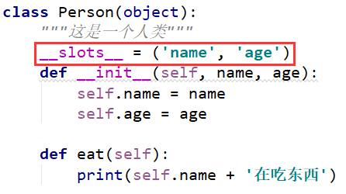
5. 内置属性
5.0 内置属性
内置属性
应用示例：
若要 规定 由类创建的对象不能随意增加属性，如何实现？
__slots__ 属性直接定义在类里，是一个元组，用来规定对象可以存在的属性。

Slide 7
6. 类属性和对象属性
6.0 类属性和对象属性
。。。类属性和对象属性。。。

Slide 8

6. 对象属性和类属性
6.1 对象属性
对象属性：每个实例对象都单独保存的属性。在__init__方法里以参数的形式定义的。
class Person(object): def __init__(self, name, age): self.name = name self.age = age p1 = Person('张三', 18) p2 = Person('李四', 20) print('0x%X' % id(Person)) print('0x%X,0x%X' % (id(p1), id(p2)))
Person 称之为 类对象
p1 和 p2 称之为 实例对象
p1 和 p2 是通过Person类创建出来的实例对象。
p1 和 p2 都有自己的 name 和 age 属性。
name 和 age 是对象属性，是每一个实例对象都会单独保存的一份属性。每个实例对象之间的属性没有关联，互不影响。

Slide 9
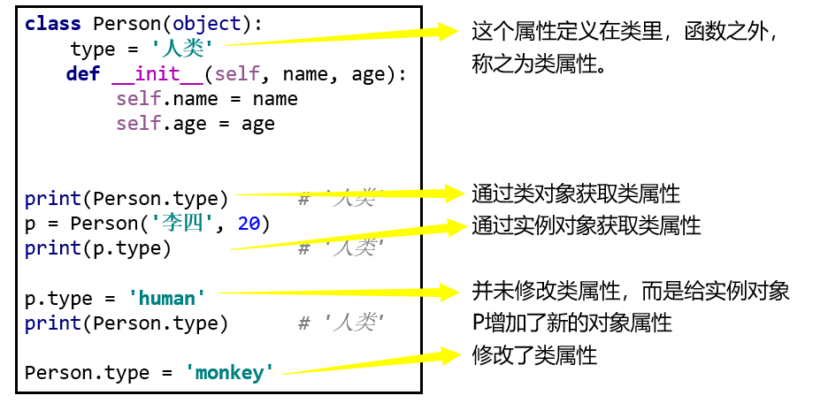
6. 对象属性和类属性
6.2 类属性
类属性：可以通过类对象和实例对象获取。 类属性只能通过类对象来修改，实例对象无法修改类属性
class Person(object): type = '人类' def __init__(self, name, age): self.name = name self.age = age print(Person.type) # '人类' p = Person('李四', 20) print(p.type) # '人类' p.type = 'human' print(Person.type) # '人类' Person.type = 'monkey'
这个属性定义在类里，函数之外，称之为类属性。
通过类对象获取类属性
通过实例对象获取类属性
并未修改类属性，而是给实例对象P增加了新的对象属性
修改了类属性

Slide 10
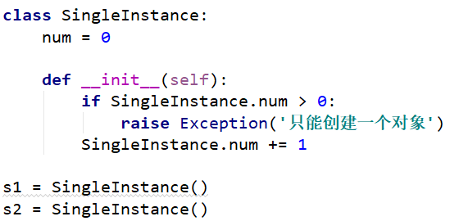
6. 对象属性和类属性
6.2 类属性
类属性：可以通过类对象和实例对象获取。
代码示例：阅读代码，报错的原因是什么呢？
Traceback (most recent call last):
File "<pyshell#11>", line 1, in <module>
s2 = SingleInstance()
File "<pyshell#9>", line 5, in __init__
raise Exception('只能创建一个对象')
Exception: 只能创建一个对象

Slide 11
6. 对象属性和类属性
6.2 类属性
类属性：可以通过类对象和实例对象获取。
类属性就是给类对象中定义的属性。
通常用来记录与这个类相关的特征。
类属性不会用于记录具体对象的特征。
类属性只能通过类对象来修改。

Slide 12

Test
0. Python
编程题
定义一个类属性，记录通过这个类创建了多少个对象。
代码见：L03.21_创建对象数量的统计

Slide 13
7. 私有属性和方法
7.0 私有属性和方法
。。。。。私有属性和方法。。。。。

Slide 14
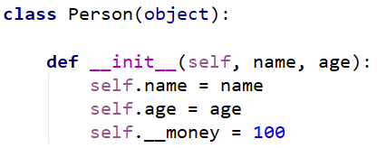
7. 私有属性和方法
7.1 私有属性
私有属性
以两个下划线开始的变量是私有变量。一般只在类的内部使用，可以定义为私有变量。
如上例，__money 是私有变量。
Python 没有真正意义的私有。

Slide 15
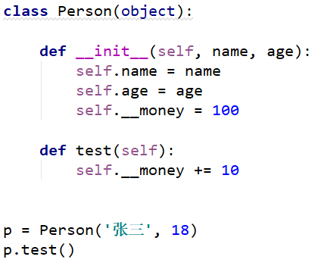
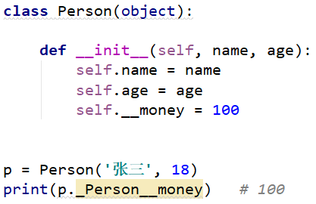
7. 私有属性和方法
7.1 私有属性
获取私有变量的方式
1. 使用 对象名._类名__私有变量名 获取
代码示例：
在类的外部通过调用对象的公有成员方法来访问。

Slide 16
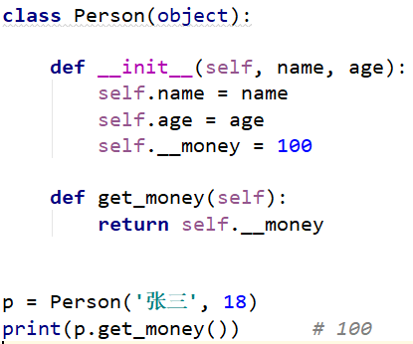
7. 私有属性和方法
7.1 私有属性
获取私有变量的方式
2. 定义 get 和 set 方法来获取
代码示例：

Slide 17
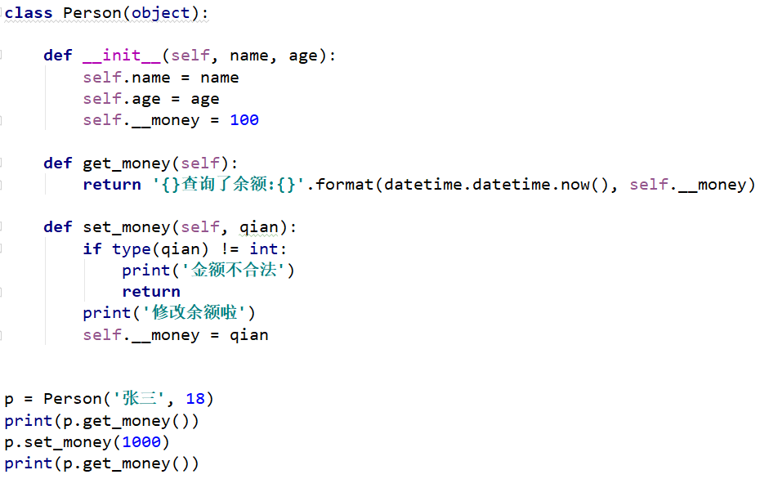

7. 私有属性和方法
7.1 私有属性
获取私有变量的方式
2. 定义 get 和 set 方法来获取
代码示例：

Slide 18
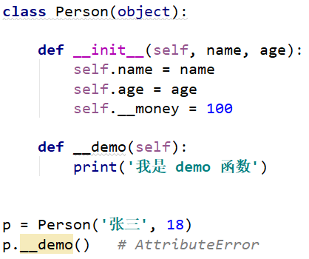
7. 私有属性和方法
7.2 私有方法
私有方法
以两个下划线开始的函数，是私有函数，在外部无法调用。
代码示例：

Slide 19
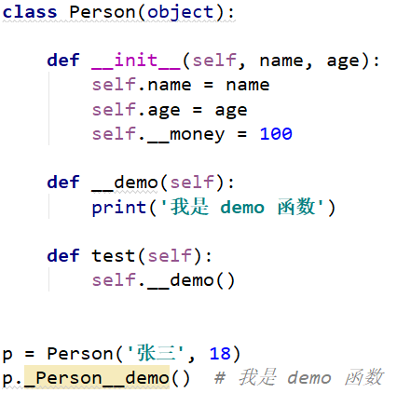
7. 私有属性和方法
7.2 私有方法
私有方法的调用
使用 对象名._类名__私有方法名 调用
代码示例：

Slide 20
8. 类方法和静态方法
8.0 类方法和静态方法
。。。类方法&静态方法。。。

Slide 21
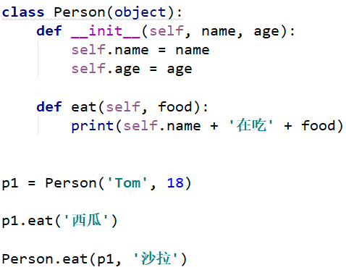
8. 类方法和静态方法
8.1 实例方法
实例方法（对象方法）
代码示例：
实例对象在调用方法时，不需要给形参self传参，程序会自动把实例对象传递给self。
eat 是对象方法，可以直接使用下述方法调用：
实例对象名.方法名(参数)
使用 实例对象名.方法名(参数) 调用的方式，不需要传递self。
直接使用实例对象调用方法
对象方法还可以使用类对象来调用，调用方法为：
类名.方法名(实例对象名, 参数)

Slide 22
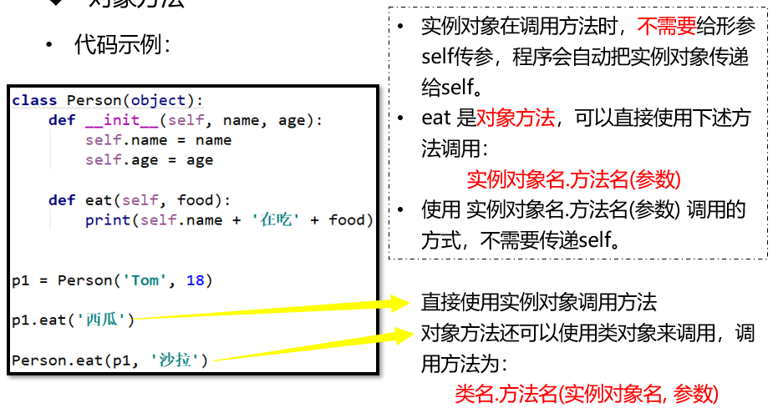
8. 类方法和静态方法
8.1 实例方法
对象方法
代码示例：
实例对象在调用方法时，不需要给形参self传参，程序会自动把实例对象传递给self。
eat 是对象方法，可以直接使用下述方法调用：
实例对象名.方法名(参数)
使用 实例对象名.方法名(参数) 调用的方式，不需要传递self。
直接使用实例对象调用方法
对象方法还可以使用类对象来调用，调用方法为：
类名.方法名(实例对象名, 参数)

Slide 23
8. 类方法和静态方法
8.2 类方法
类方法
类方法需要用修饰器@classmethod来标识，告诉解释器这是一个类方法。
类方法的第一个参数需是 cls ，由哪一个类调用的方法，方法内的 cls 就是哪一个类的引用，这个参数和实例方法的第一个参数 self 类似。
提示：使用其它名称也可以，不过习惯使用[cls]
通过 类名.类方法名 调用类方法，调用方法时，不需要传递 cls 参数。
在方法内部： 也可以通过 cls. 访问类的属性
也可以通过 cls. 调用其它的类方法

Slide 24
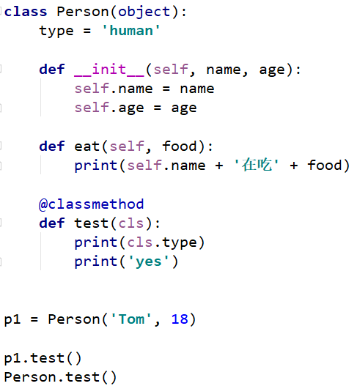
8. 类方法和静态方法
8.2 类方法
类方法
代码示例：
如果这个函数只用到类属性，可以将其定义为类方法
类方法会有一个参数cls，会自动传参，不需要手动传参
cls 指的是类对象，即
cls is Person ==> True
类方法可以通过实例对象和类对象调用

Slide 25
8. 类方法和静态方法
8.3 静态方法
静态方法
静态方法需要使用修饰器@staticmethod来标识。
通过类名.静态方法名的方式调用静态方法。不需要创建对象。

Slide 26
8. 类方法和静态方法
8.3 静态方法
静态方法
代码示例：
class Person(object): def __init__(self, name, age): self.name = name self.age = age def eat(self, food): print(self.name + '在吃' + food) @staticmethod def demo(): print('hello') p1 = Person('Tom', 18) Person.demo() p1.demo()
对象方法有一个参数 self,指的是实例对象
如果一个方法里没有用到实例对象的任何属性，可以将这个方法定义成static
静态方法的调用

Slide 27
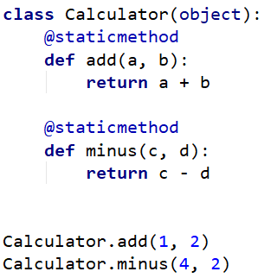
8. 类方法和静态方法
8.3 静态方法
静态方法
有时候，并不需要创建实例对象，只是为了使用某一类的方法，此时可以将该方法定义为某一类里的静态方法。
代码示例：

Slide 28
8. 类方法和静态方法
8.4 总结
实例方法 & 类方法 & 静态方法
实例方法：会用到实例对象属性，self指向调用这个方法的实例对象。两种调用方式：① 实例对象.方法名 （不需要手动传参，会自动将实例对象传递给self）；② 类对象.方法名 （需要手动给self传参）。
类方法：会有一个参数cls，这个cls指的是类对象。如果一个方法只用到类属性，可以将这个方法定义为类方法。
静态方法：如果一个方法既用不到实例对象的属性，也不用类对象，感觉就像和这个类没有关系一样，可以把这个方法定义为静态方法。

Slide 29
Test
0. Python
【类方法&静态方法】需求：
设计一个Game类
属性：
定义一个类属性top_score记录游戏的历史最高分
定义一个实例属性player_name记录当前游戏的玩家姓名
方法：
静态方法：show_help显示游戏帮助信息
类方法：show_top_score显示历史最高分
实例方法：start_game开始当前玩家的游戏

Slide 30
Test
0. Python
【类方法&静态方法】需求：
4. 主程序步骤：
1） 查看帮助信息
2） 查看历史最高分
3） 创建游戏对象，开始游戏
小结：
实例方法——方法内部需要访问实例属性，实例方法内部可以使用[类名.]访问类属性
类方法——方法内部只 需要访问类属性
静态方法——方法内部，既不访问实例属性也不访问类属性

Slide 31
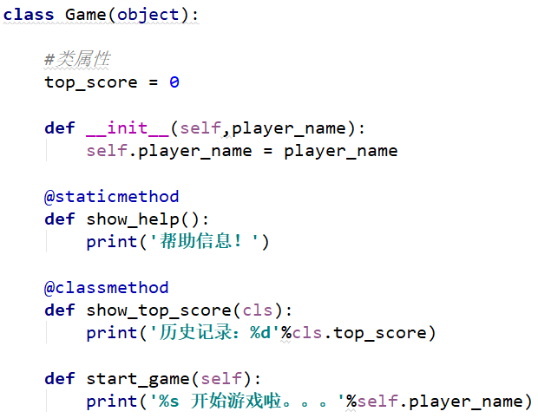
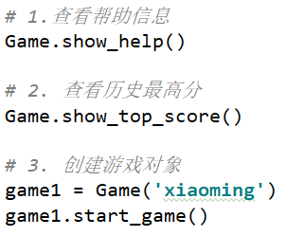
Test
0. Python
【类方法&静态方法】案例：
代码示例：

Slide 32
9. 继承
9.0 继承
。。。。。。。。。。。继承。。。。。。。。。。。

Slide 33
9. 继承
9.1 概述
面向对象编程里的三大特性：
封装，其实就是 打包。 函数是对语句的封装。 类是对函数和变量的封装。
继承，类和类之间认为手动的建立父子关系，父类的属性和方法子类可以使用。
多态，是一种技巧。提高代码的灵活度。

Slide 34
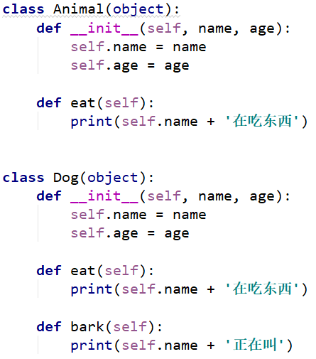
9. 继承
9.2 继承
继承的基本使用
专业术语：
Dog类是Animal类的子类
Animal类是Dog类的父类
Dog类从Animal类继承
Dog类是Animal类的派生类
Animal类是Dog类的基类
Dog类从Animal 类派生

Slide 35
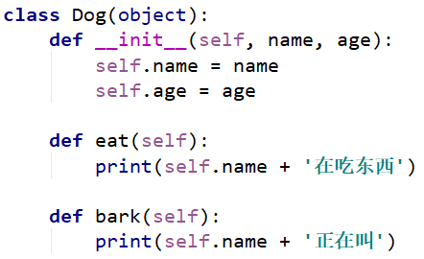
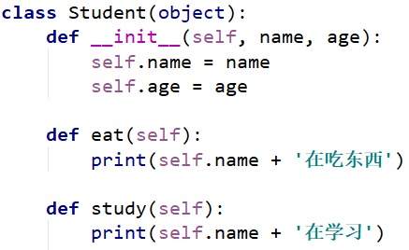
9. 继承
9.2 继承
继承的基本使用
如上代码，__init__和 eat 方法是 Dog类 和 Student类共有的方法。而我们却编写了两次。如果使用 继承 的思想。如下实现：
Animal ：__init__、eat、
Dog ：bark（Dog继承Animal的__init__、eat ）
Student：study（Student继承Animal的__init__、eat ）

Slide 36
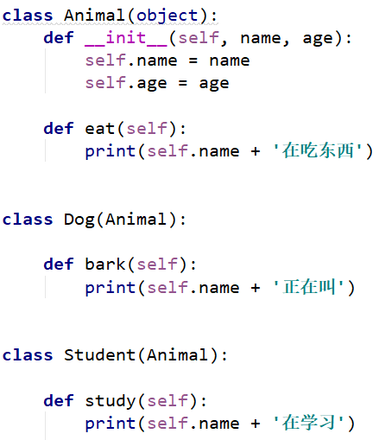
9. 继承
9.2 继承
继承的基本使用
上页代码可利用 继承 如右侧实现：
d1 = Dog('小黄', 3)
父类里定义的属性，子类可以直接用
d1.name
父类的方法子类的实例对象可以直接用
d1.eat()
子类的实例对象调用子类里定义的方法
d1.bark()

Slide 37

9. 继承
9.2 继承
Python里继承的注意事项：
1. 如果不写父类，在Python3以后，默认继承object 。
2. Python的类可以继承多个类，Java和C#中则只能继承一个类 。
Python的类如果继承了多个类，那么其寻找方法的方式有两种，分别是：深度优先 和 广度优先。
如果父类中有相同的方法名，而在子类中使用时没有指定父类名，Python解释器将从左向右按顺序进行搜索，使用第一个匹配的成员。

Slide 38
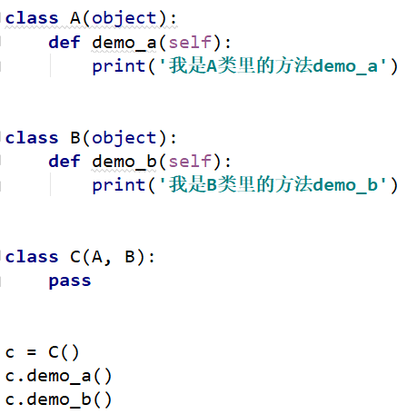
9. 继承
9.2 继承
Python里继承的注意事项：
2. Python的类可以继承多个类。
代码示例：

Slide 39
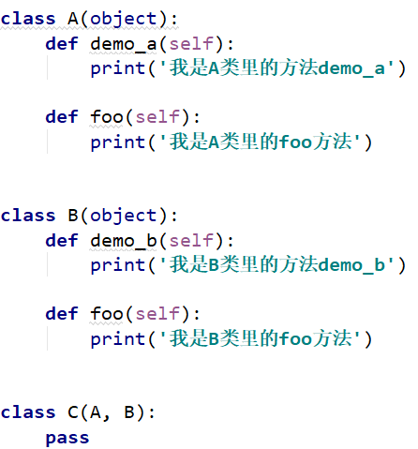
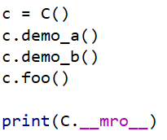
9. 继承
9.2 继承
Python里继承的注意事项：
2. Python的类可以继承多个类。
如果父类中有相同的方法名，而在子类中使用时没有指定父类名。有一个类属性 __mro__ 可以查看方法的调用顺序。
(<class '__main__.C’>,
<class '__main__.A’>,
<class '__main__.B’>,
<class 'object'>)

Slide 40
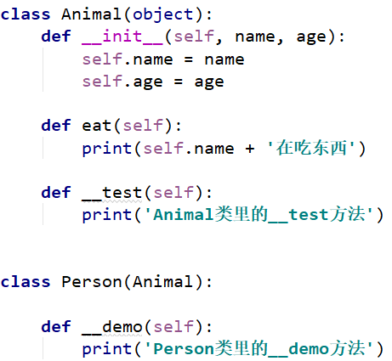
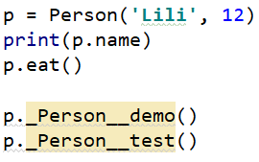
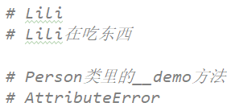
9. 继承
9.3 私有属性的继承特点
私有属性的继承特点：
代码示例：猜猜右侧代码运行的结果是什么？

Slide 41
9. 继承
9.3 私有属性的继承特点
私有属性的继承特点：
代码示例：猜猜右侧代码运行的结果是什么？
自己类里定义的私有方法可以通过
对象名._类名__私有方法名()访问。
父类的私有方法子类无法继承。
即，父类的私有属性和方法子类不会继承。

Slide 42
9. 继承
9.3 私有属性的继承特点
私有属性的继承特点：
子类对象 不能 在自己的方法内部，直接访问父类的私有属性或方法。
子类对象 可以通过 父类 的 公有方法 间接访问私有属性或方法。
注：在主程序中 无法访问 对象的 私有属性和私有方法

Slide 43
9. 继承
9.4 方法的重写
子类重写父类的方法
如果一个类B继承自类A，由类B创造出来的实例对象都能直接是由类A里定义的方法。
当父类中封装的方法无法满足子类的需要，可以对方法进行重写。
父类方法的实现和子类方法的实现完全不同时：重写子类中的方法即可。会覆盖父类的方法。
子类方法的实现在父类方法实现的基础上有更多的实现时，需要对父类方法进行扩展。
在子类中重写父类的方法
在需要的位置使用super()父类方法，来调用父类方法的执行
其它方式

Slide 44
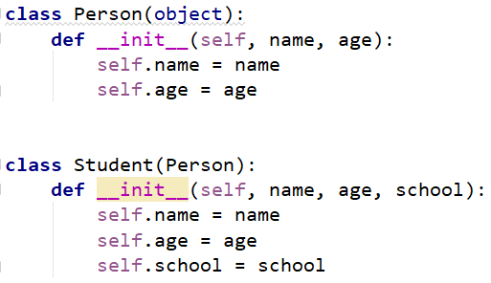
9. 继承
9.4 方法的重写
子类重写父类的方法
代码示例：
在子类中重写父类的方法

Slide 45
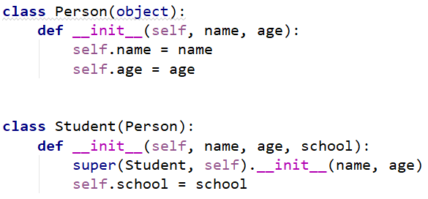
9. 继承
9.4 方法的重写
子类重写父类的方法
代码示例：
在需要的位置使用super()父类方法，来调用父类方法的执行
推荐使用此种方式！

Slide 46
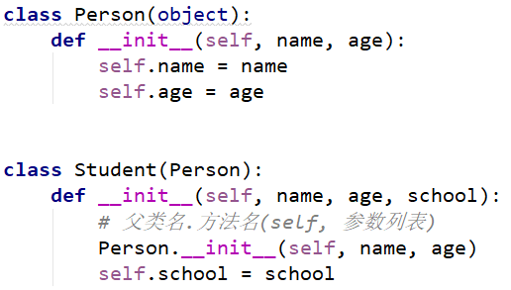
9. 继承
9.4 方法的重写
子类重写父类的方法
代码示例：
③ 其它方式

Slide 47
9. 继承
9.4 方法的重写
子类重写父类的方法
关于super：
1. 在Python中super是一个特殊的类
2. super() 就是使用super类创造出来的对象
3. 多用在重写父类方法时，调用在父类中封装的方法实现。

Slide 48
Test
0. Python
编程题
需求：
建立一个汽车类Auto，包括轮胎个数(wheel_count，默认为4)、汽车颜色(color)、车身重量(weight)、速度(speed，默认为0)等属性，并定义一个可以改变车速的方法。
至少要求汽车能够加速、减速、停车。
再定义一个小汽车类CarAuto，继承Auto，并添加空调(ac)、CD(cd)属性，并且重新实现方法覆盖加速、减速的方法。

Slide 49
9. 继承
9.5 多态的使用（了解即可）
多态
多态是基于继承，通过子类重写父类的方法，达到不同的子类对象调用相同的父类方法，得到不同的结果。
多态是为了提高代码的灵活度。

Slide 50
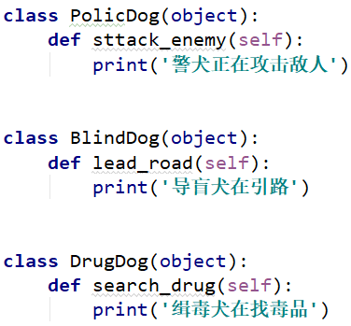
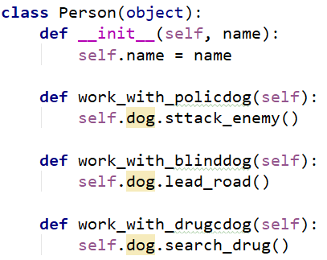
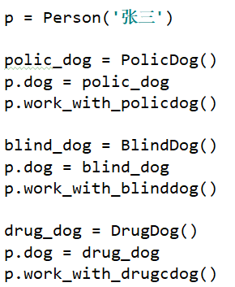

9. 继承
9.5 多态的使用（了解即可）
不使用多态的问题
代码示例：

Slide 51
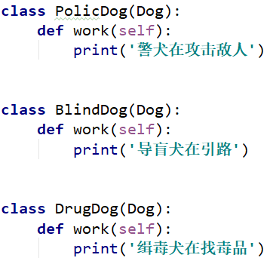
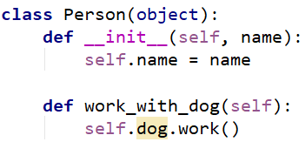

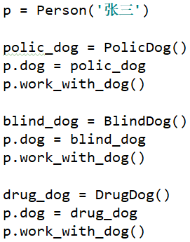

9. 继承
9.5 多态的使用（了解即可）
多态的使用
代码示例：

Slide 52
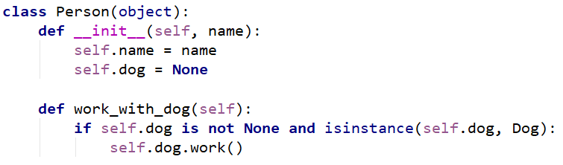
9. 继承
9.5 多态的使用（了解即可）
多态的使用
代码示例：
上述代码中的Person类这么写更好：

Slide 53
9. 继承
9.6 新式类 & 经典类
新式类 & 经典类： （Python2和Python3的区别）
新式类：以object类为基类，推荐使用！
经典类：不以object类为基类
在Python2里，如果不手动指定父类是object，这个类就是一个经典类。

Slide 54
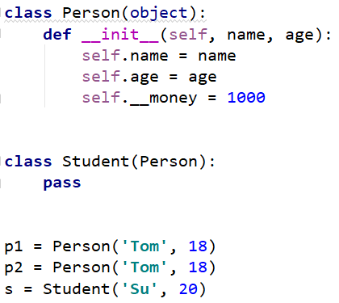
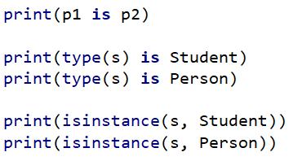

9. 继承
9.7 补充
is & isinstance的使用
is ：身份运算符，用来比较是否是同一个对象。
isinstance ：用来判断一个对象是否是由指定的类（或父类）实例化出来的。

Slide 55
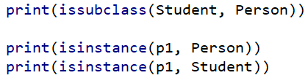

9. 继承
9.7 补充
is & isinstance的使用
issubclass ：判断一个类是否是另一个类的子类。

Slide 56
谢 谢！

Slide 57
Test
0. Python
编程题1
需求：
有一个银行账户类Account，包括名字、余额等属性，方法有存钱、取钱、查询余额等操作。要求：
1. 在存钱时，注意存款数据的格式
2. 取钱时，要判断余额是否充足，余额不够的时候要提示余额不足。
代码见：L03.23_练习_银行账户类

Slide 58
Test
0. Python
编程题2
需求：
定义一个点类 Pointer，属性是横向左边 x 和 纵向坐标 y 定义一个圆类 Circle，属性有圆心点 cp 和 半径 radius 方法有： 1. 求圆的面积 2. 求圆的周长 3. 求指定点与圆的关系(圆内、圆外、圆上) 涉及到的数学公式：指定点与圆心点之间的距离 与 圆的半径进行比较
代码见：L03.24_练习1_点和圆类

Slide 59
Test
0. Python
编程题3
需求：
定义一个宠物店类PetShop：属性有店名、店中的宠物（使用列表存储宠物）；方法：展示所有宠物的信息。
定义一个宠物狗类PetDog：属性有昵称、性别、年龄、品种；方法：叫、拆家、吃饭。
定义一个宠物猫类PetCat：属性有昵称、性别、年龄、品种、眼睛的颜色；方法：叫、撒娇、吃饭。
注：狗的叫声是“汪汪”，吃的是骨头，猫的叫声是“喵喵”，吃的是鱼。
代码见：L03.24_练习2_宠物狗猫类

Slide 60
Test
0. Python
编程题【选做】
需求：
定义一个学生类 Student：属性有学号、姓名、年龄、性别、成绩。
定义一个班级类Grade：属性有班级名称、班级中的学生（使用列表存储学生）
方法有：
1. 查看该班级中的所有学生信息；2. 查看指定学号的学生信息； 3. 查看班级中成绩不及格的学生信息； 4. 将班级中的学生按照成绩降序排序。
代码见：L03.24_练习3_学生类

